Slide 1
白糖期现货市场分析
投研中心：孙连刚
投资咨询资格号：Z0010869
日期：2025.2.20

Slide 2
目录
1
主要食糖市场基本面情况介绍
目录
2
白糖期货基本情况介绍
2
CONTENTS
2
3
3
白糖期货价格展望
2
3
纯碱后市展望
4
3

Slide 3
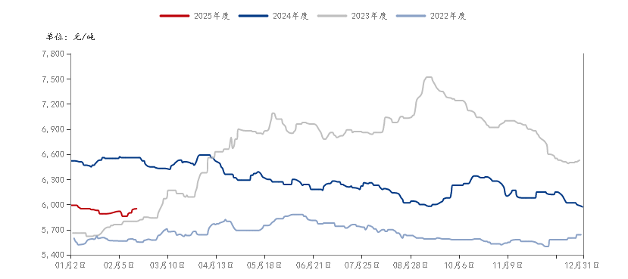
白糖现货市场价格
白糖现货价格走势
资料来源：钢联、江海汇鑫期货整理
白糖价格季节性走势
资料来源：钢联、江海汇鑫期货整理
白糖价格受生产周期、消费需求变化影响，具有较为明显的季节性，一般情况一季度价格逐步走高，二季度达到高点，三季度价格出现回落，四季度重心继续下移，但回落幅度较小。
从2月中旬到目前现货价格走势看，现货价格逐渐走高，昆明报价5950元/吨，南宁报价6070元/吨。上涨约100元/吨。

Slide 4
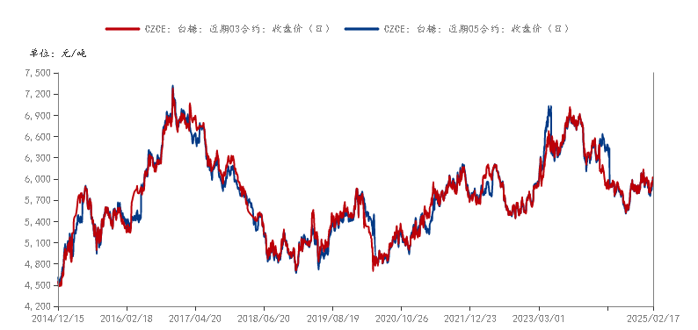
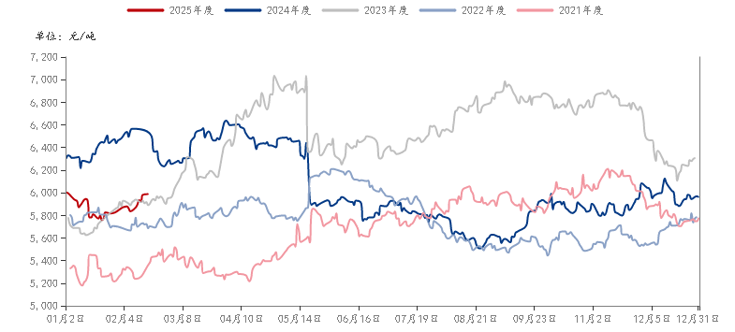
白糖期货市场价格
白糖期货价格走势
资料来源：钢联、江海汇鑫期货整理
白糖05合约价格季节性走势
资料来源：钢联、江海汇鑫期货整理
白糖期货价格近期处于反弹阶段，目前到6000点附近压力位。

Slide 5
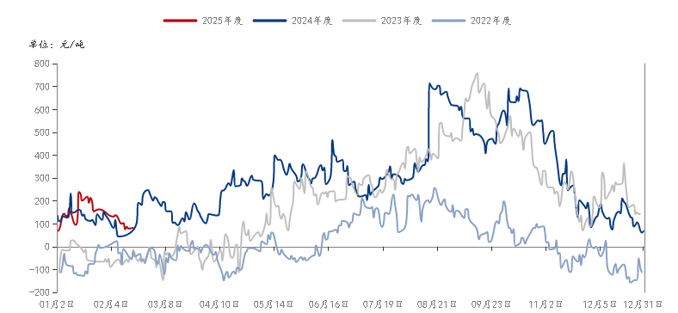
白糖期现基差
白糖基差变化
资料来源：钢联、江海汇鑫期货整理
从白糖基差来看，当前基差走势与2024年情形基本类似，基差（南宁-主力）在100元/吨附近。

Slide 6
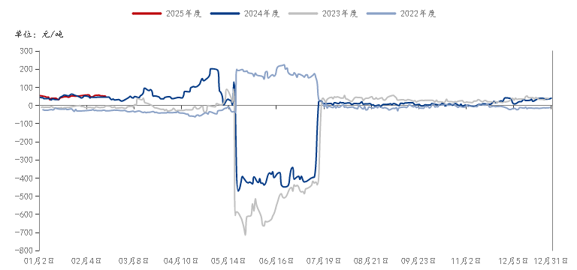
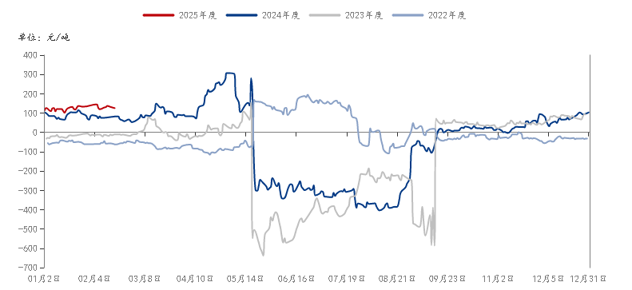
白糖期货价差
白糖期货05-07合约价差
资料来源：钢联、江海汇鑫期货整理
白糖期货05-09合约价差
资料来源：钢联、江海汇鑫期货整理
近强远弱的价差结构与2024年类似，05-07基差在60元/吨附近，05-09价差在120元/吨附近。

Slide 7
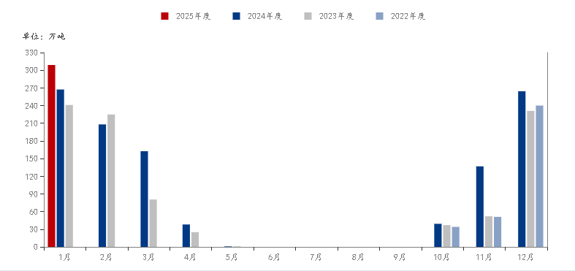
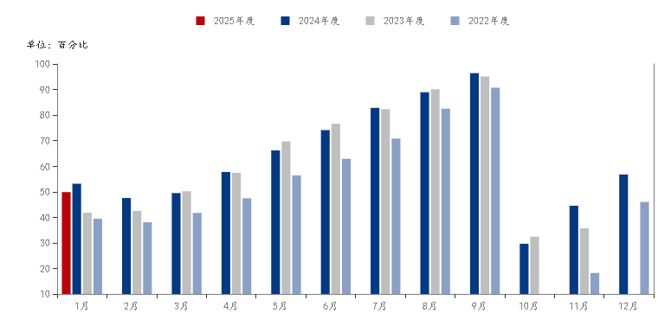
国内白糖产销情况变化
制糖期食糖月度产量
资料来源：中糖协、钢联、江海汇鑫期货整理
食糖产销率累计值变化
资料来源：中糖协、钢联、江海汇鑫期货整理
中国食糖的生产销售年度从每年的 10 月到次年的 9 月，制糖生产期从 11 月至次年 4 月。目前主流机构预测 2024/2025 榨季全国食糖总产量在 1100 -1120 万吨左右，相比于2023/2024年全国累计产糖量 996 万吨，涨幅超过10%。2025年1月底，24/25年度本期制糖全国累计产糖749.28万吨；全国累计销糖373.5万吨；销糖率49.85%（去年同期53.13%）。

Slide 8
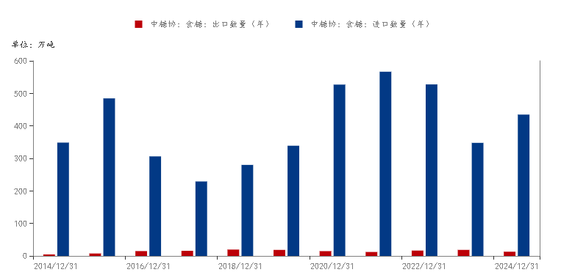
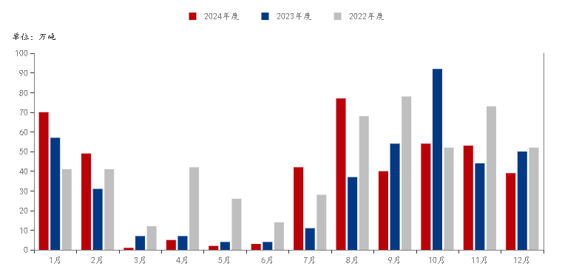
白糖进出口数量变化
国内年度白糖进出口数量
资料来源：钢联、江海汇鑫期货整理
食糖月度进口量
资料来源：钢联、江海汇鑫期货整理
2023 /2024 榨季，中国进口白糖 475 万吨，同比增 86 万吨，进口糖浆三项 210 万吨。目前预计2024/2025榨季，食糖进口量与上一榨季基本相当，糖浆三项进口量仍有一定的上涨空间。

Slide 9
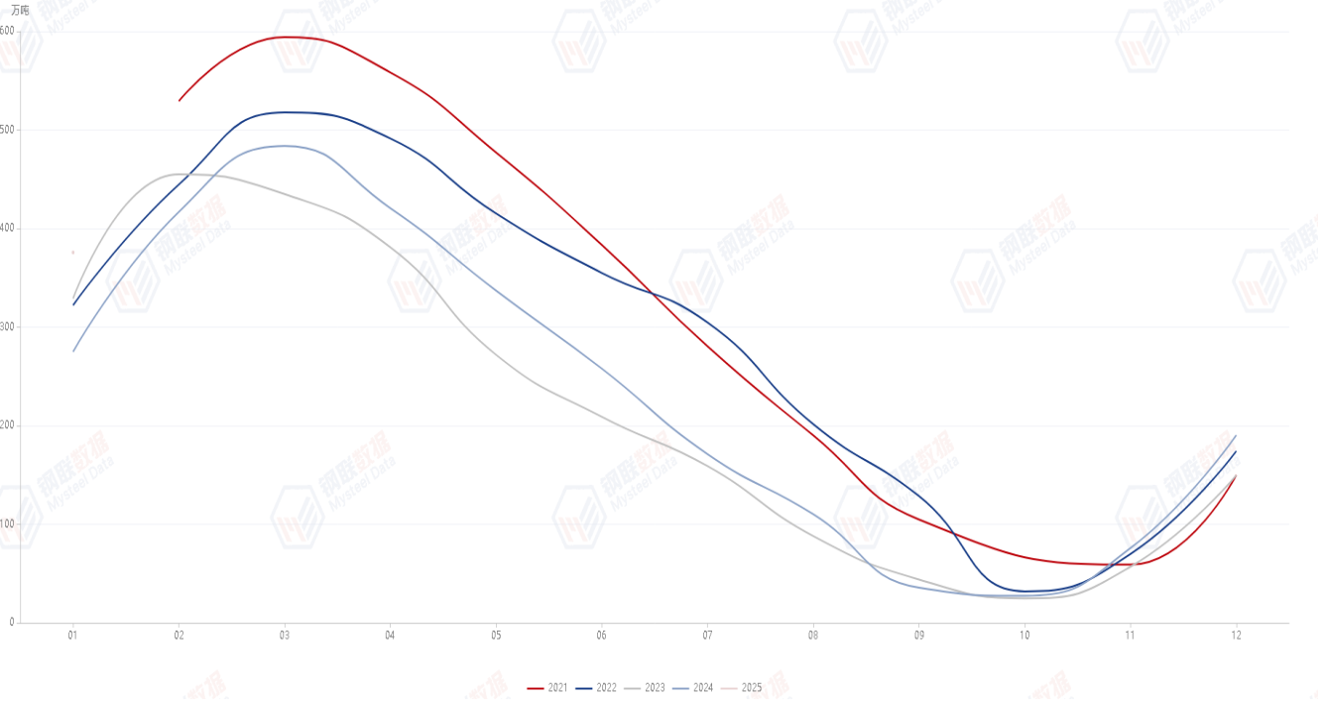
食糖库存情况变化
全国食糖工业库存（吨）
资料来源：同花顺、江海汇鑫期货整理
全国食糖工业库存（吨）
资料来源：钢联、江海汇鑫期货整理
2024/25榨季，1月工业库存为375.78万吨，与去年同期相比增加100.73万吨。从季节性角度看，白糖库存变化季节性较为明显，一般3月份库存达到全年峰值，9-10月份库存在全年低位。

Slide 10
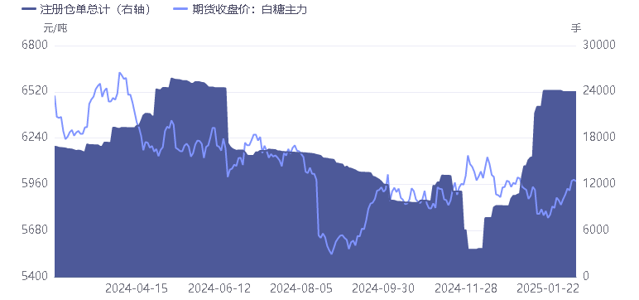
食糖库存情况变化
白糖期货注册仓单与主力合约价格变化
资料来源：钢联、江海汇鑫期货整理

Slide 11
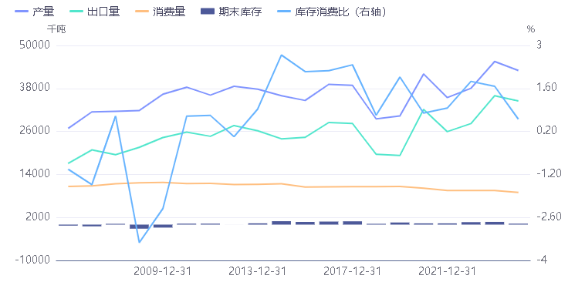
巴西食糖供需情况
巴西食糖供需平衡表
资料来源：usda、同花顺、江海汇鑫期货整理
巴西食糖年度出口量
资料来源：同花顺、江海汇鑫期货整理
2025年1月下半月巴西中南部地区压榨甘蔗23.9万吨，同比下滑66%;产糖0.73万吨，同比下滑74%;
24/25榨季截至2月1日中南部累计压榨甘蔗6.14亿吨,同比下滑4.93%，累计产糖3981万吨，同比
下滑5.52%;累计制糖比列为48.15%，去年同期为49.05%。目前巴西24/25榨季已经接近尾声，市场
预计25/26榨季巴西食糖产量会有一定增产。

Slide 12
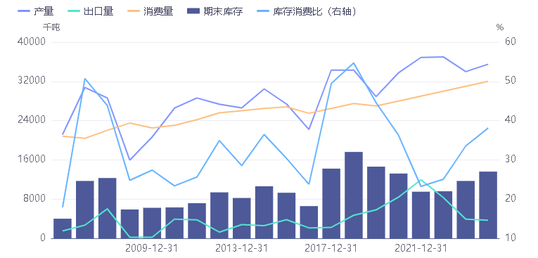
印度食糖供需情况
印度食糖供需平衡表
资料来源：同花顺、江海汇鑫期货整理
印度官方批准发放100万吨出口配额，但印度天气不佳导致糖产预期减少，根据印度全国合作糖厂联合会(NFCSF)发布的数据，2024/25榨季截至2024年12月31日，产糖951万吨，较去年同期的1128万吨减少177万吨，降幅15.69%。

Slide 13
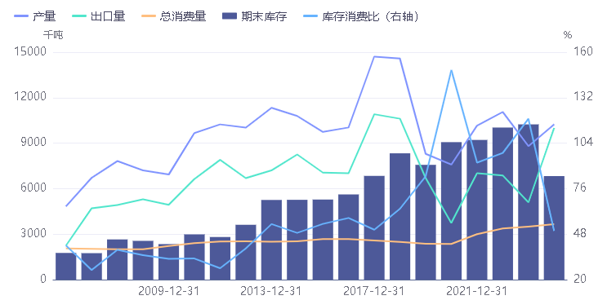
泰国食糖供需情况
泰国食糖供需平衡表
资料来源：同花顺、江海汇鑫期货整理
2024/25榨季截至2月9日，泰国累计甘蔗入榨量为6125.37万吨，较去年同期的5831.01万吨增加294.36万吨，增幅5.05%; 产糖量为641.44万吨，较去年同期的588.98万吨增加52.46万吨，增幅8.91%。

Slide 14
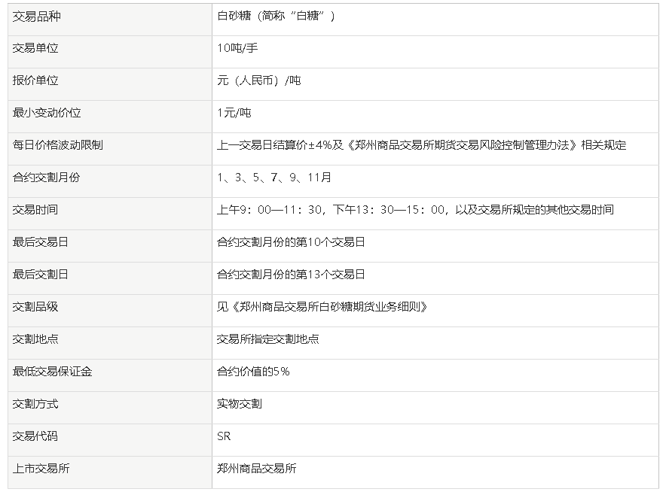
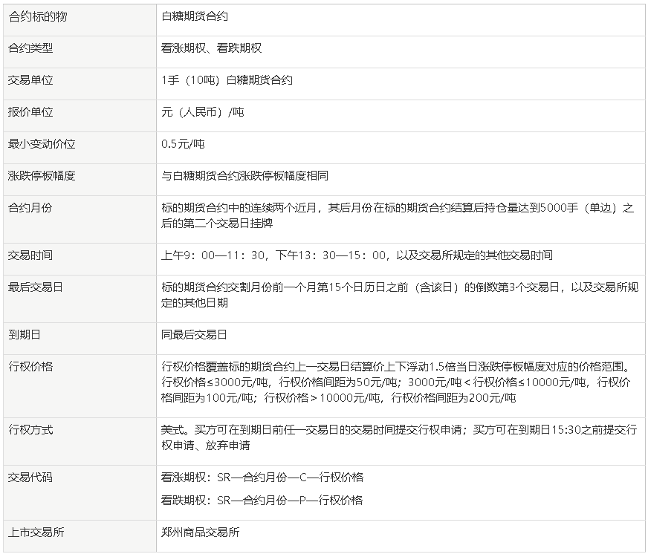
白糖期货/期权合约介绍

Slide 15
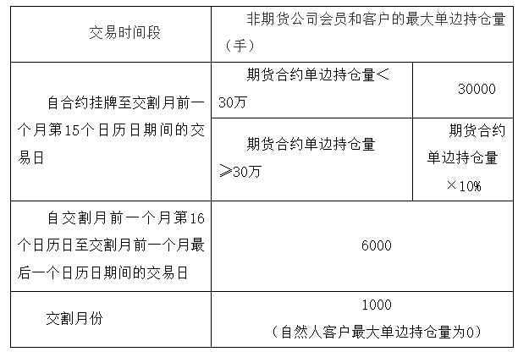
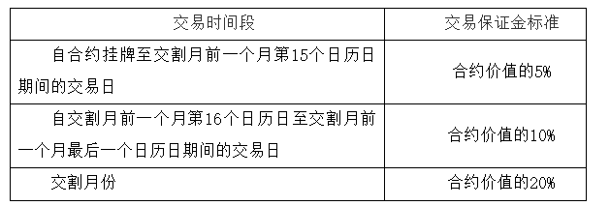
白糖期货风险管理
白糖期货合约限仓标准见下表：
白糖期货合约交易保证金标准见下表：
限仓是指交易所规定会员或者客户按单边计算的、可以持有某一期货合约投机持仓的最大数量。
套期保值持仓和投机持仓合计不得超过投机持仓限仓标准的2倍。

Slide 16
白糖期货交割业务
白糖期货适用期货转现货、仓库标准仓单交割和厂库标准仓单交割。
基准交割品:
符合《中华人民共和国国家标准 白砂糖》（GB/T 317—2018，以下简称《白糖国标》）规定的一级白糖。
替代交割品及升贴水：
（一）符合《白糖国标》的一级和二级（色值小于或者等于170IU）的进口白糖（含进口原糖加工而成的白糖）可以参与白糖期货交割；
（二）色值小于或者等于170IU，其他指标符合《白糖国标》的二级白糖，可以在本制糖年度的9月合约和该制糖年度结束后的当年11月合约替代交割，贴水标准为50元/吨。

Slide 17
白糖期货交割费用标准
白糖入库费用
省份 | 仓库名称 | 汽车入库 | 火车入库 | 轮船入库 | 集装箱掏箱费加收
广西 | 广西产投资本运营集团有限公司 | 16 |  |  | 0
广西 | 广西柳州桂糖有限责任公司 | 16 |  |  | 0
广西 | 广西贵港桂糖储备有限公司 | 16 |  |  | 0
广西 | 广西北部湾弘信供应链管理有限公司 | 16 |  |  | 4
广西 | 广西弘信供应链管理有限公司 | 16 |  |  | 0
广西 | 南宁云欧物流股份有限公司 | 16 |  |  | 4
云南 | 云南广大铁路物资储运有限公司 | 15 |  |  | 0
云南 | 云南陆航物流服务有限公司 | 15 |  |  | 0
广东 | 广东北部湾农产品批发中心有限公司 | 19 |  |  | 6
辽宁 | 营口港务集团有限公司 | 17 | 35 | 55 | 6
辽宁 | 营口新北方制糖有限公司 | 17 |  |  | 6
河南 | 中储发展股份有限公司郑州南阳寨分公司 | 20 | 35 |  | 6
陕西 | 陕西粮农咸阳储备库有限公司 | 15 | 45
河北 | 河北永安国家粮食储备库有限公司 | 15 | 40 |  | 2
河北 | 中粮糖业（唐山）仓储物流有限公司 | 18 |  |  | 3
河北 | 秦皇岛冀盛物流有限公司 | 17 | 35
江苏 | 中糖世纪股份有限公司江苏分公司 | 20 |  |  | 6
湖北 | 中糖世纪股份有限公司湖北分公司 | 16 | 30 |  | 3
浙江 | 平湖华瑞仓储有限公司 | 18 |  |  | 6
北京 | 北京中糖物流有限公司 | 20 |  |  | 5
广西 | 广西融桂怡亚通供应链有限公司 | 16 |  |  | 4
广西 | 广西荣桂国际智慧物流有限公司 | 16 |  |  | 4
注：汽运含卸车、码垛等；火运含火车-汽运对装、短运、码垛等；船运含吊装、短驳、卸车、码垛，不含港杂费等。
项 目 | 费用标准
仓 储 费 | 0.50元/吨·天
交割手续费 | 0.5元/吨
仓单转让(含期转现中仓单转让) | 0.5元/吨
检验费用
 | 项 目 | 费用（元/样）
1 | 蔗糖分 | 101
2 | 还原糖分 | 91
3 | 电导灰分 | 64
4 | 干燥失重 | 73
5 | 色值 | 109
6 | 混浊度 | 64
7 | 不溶于水杂质 | 83
 | 备注：
 | 1、入库全项目理化指标检验收费450元/样。
 | 2、单项复检执行以上收费标准，单项合计585元/样品；
白糖出库费用
汽车出库 | 广西区仓库12元/吨（扒垛、搬运、装车等）
 | 其他地区15元/吨（扒垛、搬运、装车等）
火车出库 | 35元/吨（扒垛、库内运输、装火车等）
备注：采用集装箱出库的在以上费用基础上加收3元/吨的装箱费。

Slide 18
白糖期货行情展望
中国糖业协会数据显示：截至1月底，24/25 榨季全国共生产食糖 749万吨，增加同比163 万吨，全国累计销售食糖 374万吨，同比增62万吨，累计销糖率 49.85%。预计24/25年度全国食糖产量在1100万吨，进口在500万吨，国内消费约1580万吨。整体供需较为均衡。
从国际期货盘面价格看，强现实弱预期影响市场，24/25榨季，干旱原因导致巴西和印度产量不及预期，国际原糖价格处于历史相对高位，目前美国ICE交易所糖11全部合约价格处于18美分/磅上方。
从国内期货盘面看，盘面处于近强远弱格局，近月合约在6000元/吨附近，远月合约在5800元/吨附近。价格在6000点附近有一定的压力。

Slide 19
免责声明：
本报告的信息均来源于公开资料，我公司对这些信息的准确性和完整性不作任何保证，也不保证所包含的信息和建议不会发生任何变化。我们力求报告内容的客观、公正，但报告中的任何观点、结论和建议仅供参考，不构成操作建议，投资者据此作出的任何投资决策与本公司和作者无关，由投资者自行承担结果。

